Slide 1
MyAcademicID Workshop Week - National Workshop in Italy Why a digital European Student eID? Claudia Peritore c.peritore@indire.it
Seminario online, 23 ottobre 2020

Slide 2
BACKGROUND
Le conclusioni del Consiglio europeo del 14 dicembre 2017, identificano il ruolo chiave della “European Student Card Initiative” nel rilancio della mobilità degli studenti e della loro partecipazione nell’istruzione
Rilevante contributo alla realizzazione degli obiettivi dello Spazio Europeo dell’istruzione (EEA) entro il 2025 per la creazione di posti di lavoro, per la crescita economica e una migliore coesione sociale.
L’iniziativa, inoltre, è una componente fondamentale del Digital Education Action Plan e contribuisce fortemente alla digitalizzazione di Erasmus

Slide 3
ESCI e futuro Erasmus 2021 - 2027
Rilancio della internazionalizzazione e del volume delle mobilità
Sviluppo delle Università europee almeno il 50% delle mobilità
Inclusione
“By undertaking the necessary steps to implement digital
mobility management in line with the standards of the
European Student Card Initiative”
ECHE 2021-2027
“Respect in full the principles of non-discrimination, transparency and inclusion set out in the Programme and ensure equal and equitable access and opportunities to current and prospective participants from all backgrounds.”

Slide 4
ESCI: obiettivi
Interconnessione dei sistemi IT per uno scambio sicuro dei dati
Identificazione semplice e sicura per via elettronica presso gli istituti di istruzione superiore in Europa
Identità visiva come simbolo dello studente Europeo

Slide 5
INTERCONNESSIONE

Slide 6
Obbligatorietà graduale degli standard EWP dal 2021
2023: Invio & ricezione delle nominations degli studenti e dei Transcript of Records
2022: digital Inter-institutional agreements (IIA)
2021: Online Learning Agreements (OLA)

Slide 7
Ambito di applicazione
Entro il 2022:
Erasmus intra‐European student mobility for
studies and traineeships (KA103)
Entro il 2025:
All mobile students within Europe
Other possibilities:
• Staff mobilities
• Erasmus international credit mobility (KA107)
• All mobile students going beyond Europe

Slide 8
Digital Officers
Digital Officer presso l’AUTORITÀ NAZIONALE
Digital Officer presso AN
NO figura tecnica, ma funzione di connettore tra EWP ed iniziative Nazionali, oltre che inviduatore di Buone Pratiche
Raccordo dell’iniziativa a livello nazionale
Consultazione sulle priorità definite in
EWP &
European Student Card

Slide 9
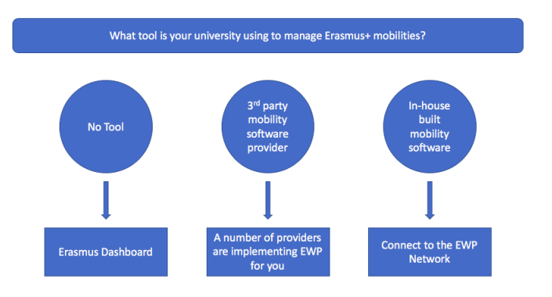
Gruppi di lavoro EWP in Italia
4° WG
1° WG
2° WG
3° WG
Consultazione e rilancio iniziative EWP e ESC

Slide 10
Grazie per l’attenzione
Claudia Peritore
Agenzia Nazionale Erasmus+ INDIRE
Ufficio Gestionale Istruzione Superiore – Capo Unità
ICP Erasmus – ESCI Digital Officer
c.peritore@indire.it
www.erasmusplus.it

